Slide 1
第4章 决策树

Slide 2
主要内容
基本流程
划分选择
剪枝处理
连续与缺失值
多变量决策树

Slide 3
4.0 决策树简史
E. B. Hunt, etc’s book “Experiments in Induction”, Academic Press ,1966
第一个决策树算法：CLS(Concept Learning System)
J. R. Quinlan’s paper in a book “Expert Systems in the Micro Electronic Age”, Edinburgh University Press, 1979
使决策树受到关注、成为机器学习主流技术的算法：ID3
L. Breiman, etc’s book “Classification and Regression Trees”, Wadsworth, 1984
可以用于回归任务的决策树算法：CART (Classification and Regression Tree)
Notes:
分类回归树 ( CART )

Slide 4
4.0 决策树简史
J. R. Quinlan’s book “C4.5: Programs for Machine Learning”, Morgan Kaufmann, 1993
最常用的决策树算法：C4.5
L. Breiman’s paper “Random Forest”, MLJ, 2001
基于决策树的最强大算法：RF (Random Forest)，一种“集成学习”方法

Slide 5
4.1 基本流程
决策树模型
决策树基于树结构进行决策
一棵决策树包含一个根结点、若干个内部结点和若干个叶结点
每个内部结点对应于某个属性上的测试
每个测试的结果或是导出最终结论，或是导出进一步的判定问题，其考虑范围是在上次决策结果的限定范围之内
每个分支对应于该测试的一种可能结果，即该属性的某取值
每个结点包含的样本集合根据属性测试的结果被划分到子结点中
根结点包含样本全集
每个叶结点对应于一个预测结果
从根结点到每个叶结点的路径对应了一个判定测试序列
Notes:
决策树是基于树结构来进行决策的，这恰是人类在面临决策问题时一种很自然的处理机制

Slide 6
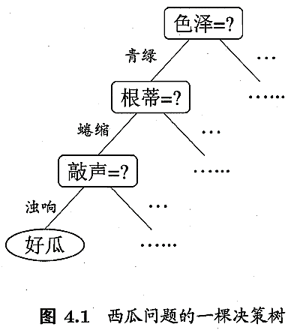
4.1 基本流程
决策树模型
学习过程：通过对训练样本的分析来确定划分属性，即内部结点所对应的属性，从而产生一棵泛化能力强的决策树
预测过程：将未知示例从根结点开始，沿着划分属性所构成的判定测试序列下行，直到叶结点得到结果
Notes:
决策树是基于树结构来进行决策的，这恰是人类在面临决策问题时一种很自然的处理机制

Slide 7
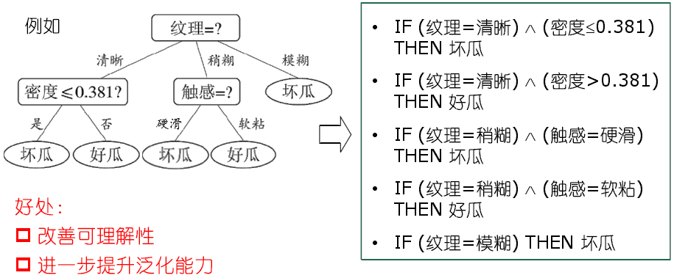
4.1 基本流程
从树到规则
一棵决策树对应于一个规则集
每个从根结点到叶结点的分支路径对应于一条规则

Slide 8
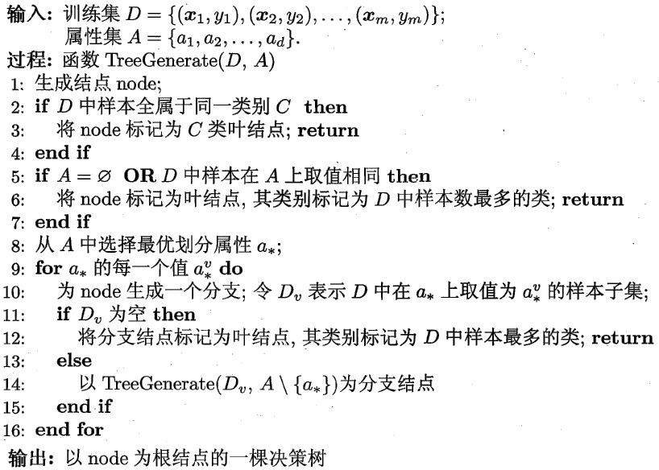
4.1 基本流程
基本学习算法流程
Notes:
策略：“分而治之”(divide-and-conquer)
Dv为空，该属性值为叶节点，必须给出判别，因此标记为最多类

Slide 9
4.1 基本流程
基本学习算法流程
策略：分而治之
决策树的生成是一个自根至叶的递归过程
在每个中间结点寻找一个划分属性
三种递归停止条件
当前结点包含的样本全属于同一类别，无需划分
当前结点标记为叶结点
当前属性集为空或是所有样本在所有属性上取值相同，无法划分
当前结点标记为叶结点
类别设定为该结点所含样本最多的类别
利用当前结点的后验分布
当前结点包含的样本集合为空，不能划分
当前结点标记为叶结点
类别设定为其父结点所含样本最多的类别
将父结点的样本分布作为当前结点的先验分布
Notes:
策略：“分而治之”(divide-and-conquer)

Slide 10
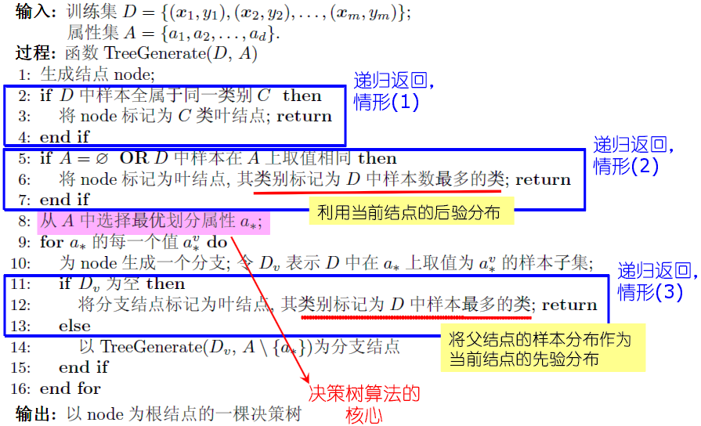
4.1 基本流程
基本学习算法流程

Slide 11
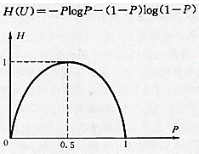
4.2 划分选择
如何选择最优划分属性
希望分支结点所包含的样本尽可能属于同一类别(纯度)，即结点的纯度越来越高
如何度量纯度
4.2.1 信息增益
信息熵
度量样本集合纯度最常用的一种指标
样本集D中第k类样本的比例为 ，则D的信息熵
若 ，则
的值越小，则D的纯度越高
信息增益以信息熵为基础，计算当前划分对信息熵造成的变化
Notes:
上图是二元信息熵
信息熵 (entropy)
|y|表示样本类的模数，
对数级数(logarithmic series)，即对数函数的幂级数展开式。x-x^2/2+x^3/3…

Slide 12
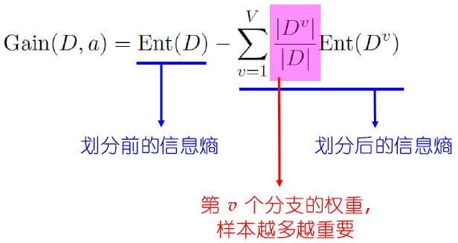
4.2 划分选择
4.2.1 信息增益
信息增益
设离散属性a有V个可能的取值
用a划分样本集D，会产生V个分支结点，第v个分支结点包含属性a取值为 的样本，记为
不同分支结点所包含的样本数不同，影响不同，给分支结点赋予权重
于是可得属性a划分样本集D的信息增益
Notes:
于是可计算出用属性a对样本集D进行划分所获得的“信息增益”(information gain)

Slide 13
4.2 划分选择
4.2.1 信息增益
信息增益
一般信息增益越大，使用属性a进行划分获得的纯度提升越大
可用信息增益进行决策树的划分属性选择，即
在ID3决策树学习算法中使用

Slide 14
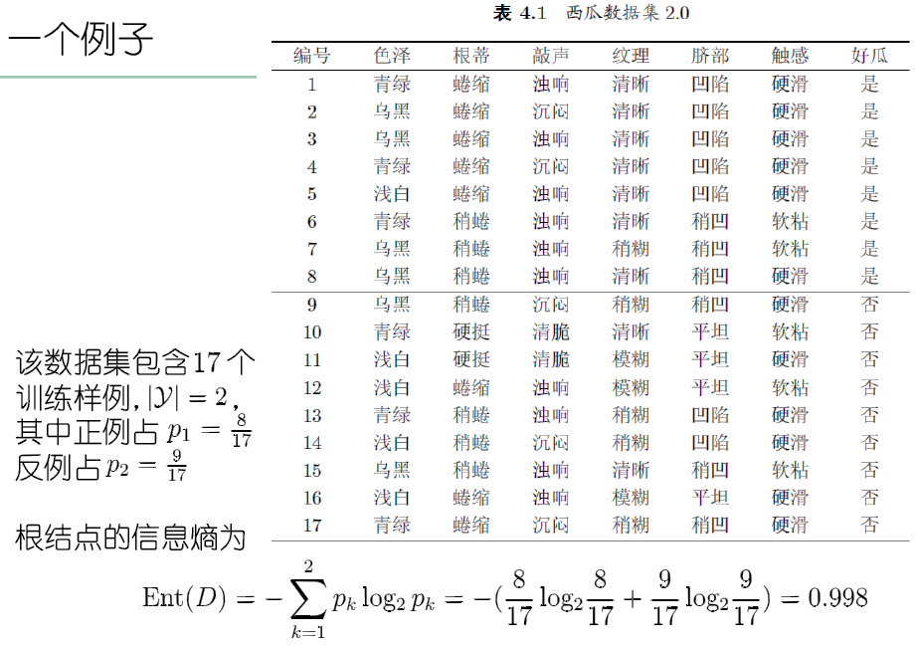
4.2 划分选择
4.2.1 信息增益
信息增益
例子
计算根结点
的信息熵
Notes:
例子，属性选择，从根节点开始

Slide 15
4.2 划分选择
4.2.1 信息增益
信息增益
例子
计算当前属性集合{色泽，根蒂，敲声，纹理，脐部，触感}中每个属性的信息增益
属性色泽对应3个数据子集， (色泽=青绿)，色(色泽=乌黑)， (色泽=浅白)
子集 包含6个样例，其中正例 ，反例 ， 同理，3个结点的信息熵
属性“色泽”的信息增益为

Slide 16
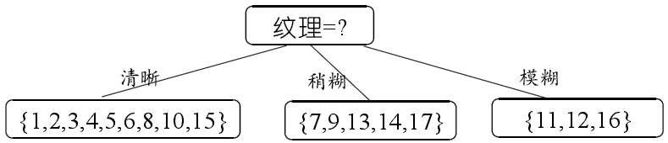
4.2 划分选择
4.2.1 信息增益
信息增益
例子
类似可得其他属性的信息增益
属性纹理的信息增益最大，被选为划分属性
然后决策树学习算法将对每个分支结点做进一步划分

Slide 17
4.2 划分选择
4.2.1 信息增益
信息增益
例子
基于D¹计算出各属性的信息增益
根蒂、脐部、触感3个属性均取得了最大的信息增益，可任选其中之一作为划分属性

Slide 18
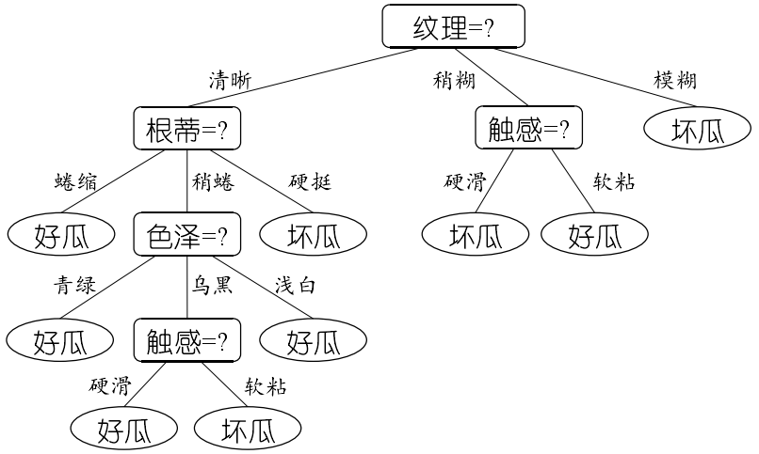
4.2 划分选择
4.2.1 信息增益
信息增益
例子
对每个分支结点进一步划分，最终得到决策树

Slide 19
4.2 划分选择
4.2.2 增益率
信息增益的缺陷
如果属性划分每个分支结点仅包含一个样本，这些分支结点的纯度最大，其信息增益然远大于其他候选属性
这样的决策树不具有泛化能力，无法对新样本进行有效预测
信息增益对可取值数目较多的属性有偏好
增益率定义(C4.5决策树算法)
Notes:
C4.5决策树算法（1993年）
V个分支

Slide 20
4.2 划分选择
4.2.2 增益率
增益率定义(C4.5决策树算法)
属性a的可能取值数目越多，即V越大，则IV(a)的值通常就越大
增益率准则对可取值数目较少的属性有所偏好
C4.5算法不直接选择增益率最大的候选划分属性，而是使用启发式方法
从候选划分属性中找出信息增益高于平均水平的
再从中选取增益率最高的
Notes:
实际上，信息增益准则对可取值数目较多的属性有所偏好，为减少这种
偏好可能带来的不利影响，著名的C4.5决策树算法[}Quinlan, 1993」不直接使用信息增益，而是使用“增益率”(gain ratio)来选择最优划分属性.采用与式(4.2)相同的符号表示，增益率定义为
V个分支

Slide 21
4.2 划分选择
4.2.3 基尼指数(CART决策树)
数据集D的纯度可用基尼值来度量
反映了从D中随机抽取两个样例，其类别标记不一致的概率
Gini(D)越小，数据集D的纯度越高
属性a的基尼指数
在候选属性集合中，选取那个使划分后基尼指数最小的属性，即
Notes:
CART决策树（classification and regression trees）（1984年）
（分类与回归树算法）
V个分支

Slide 22
4.3 剪枝处理
过拟合
为尽可能正确分类训练样本，结点划分不断重复，会造成决策树分支过多，导致过拟合
可通过去掉一些分支来降低过拟合的风险，剪枝是决策树对付“过拟合”的主要手段
剪枝影响
研究表明划分选择的各种准则虽然对决策树的尺寸有较大影响，但对泛化性能的影响很有限，如信息增益与基尼指数产生的结果，仅在约2%的情况下不同
剪枝方法和程度对决策树泛化性能的影响更为显著，在数据带噪时甚至可能将泛化性能提升25%
Notes:
以致于把训练集自身的一些特点当作所有数据都具有的一般性质而导致过拟合
剪枝 (pruning) 是决策树对付“过拟合”的主要手段

Slide 23
4.3 剪枝处理
基本策略
预剪枝：提前终止某些分支的生长
对结点在划分前先进行估计
若当前结点的划分不能带来泛化性能提升，则停止划分并将当前结点标记为叶结点
后剪枝：生成一棵完全树，再剪枝
先生成完整决策树
然后自底向上对非叶结点进行考察
若将该结点子树替换为叶结点能带来泛化性能提升，则将该子树替换为叶结点
如何判断泛化性能提升
可用第2章的性能评估方法
Notes:
预剪枝 (pre-pruning):
后剪枝 (post-pruning):

Slide 24
4.3 剪枝处理
例子
假定使用留出法，即预留部分数据用作验证集进行能评估
采用信息增益准则进行划分属性选择
数据集如下(后)

Slide 25
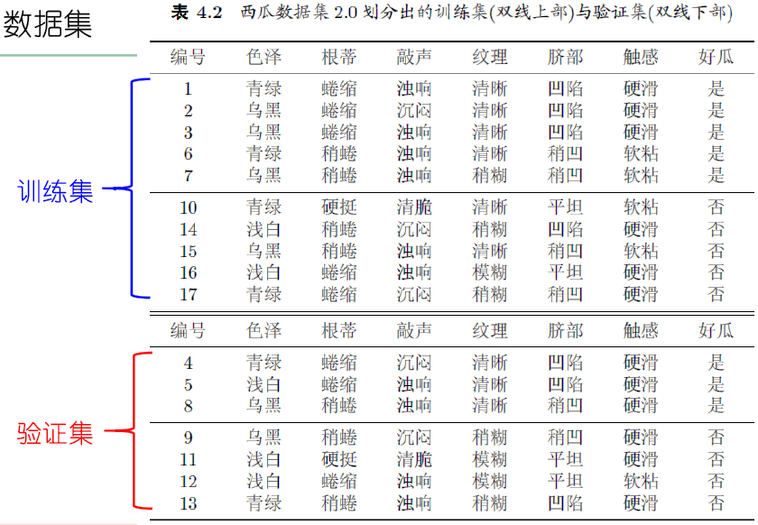
4.3 剪枝处理
例子

Slide 26
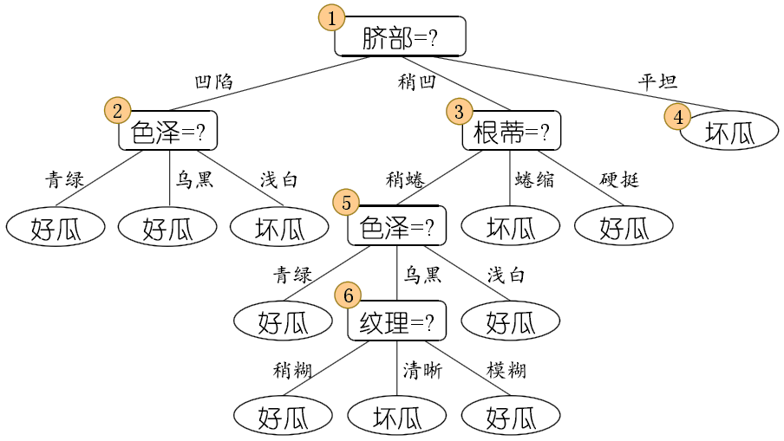
4.3 剪枝处理
例子
未剪枝生成的决策树

Slide 27
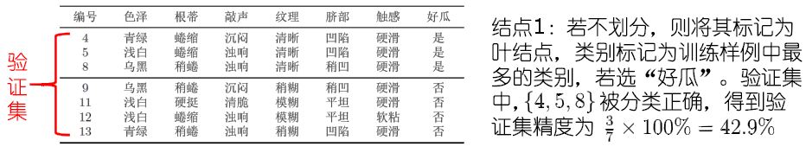

4.3 剪枝处理
预剪枝
基于信息增益准则，选取属性脐部进行划分
Notes:
当样例最多的类不唯一时，可任选其中一类

Slide 28
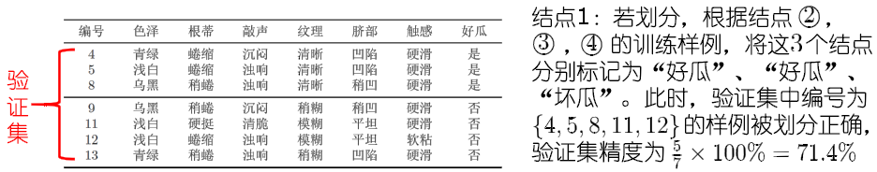
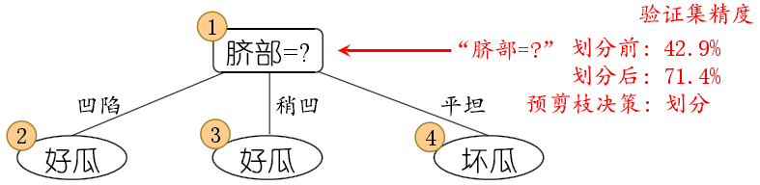
4.3 剪枝处理
预剪枝
基于信息增益准则，选取属性脐部进行划分
Notes:
当样例最多的类不唯一时，可任选其中一类

Slide 29
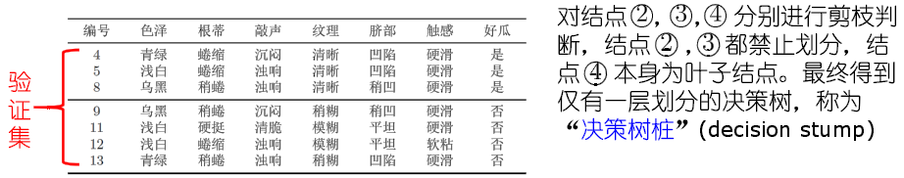
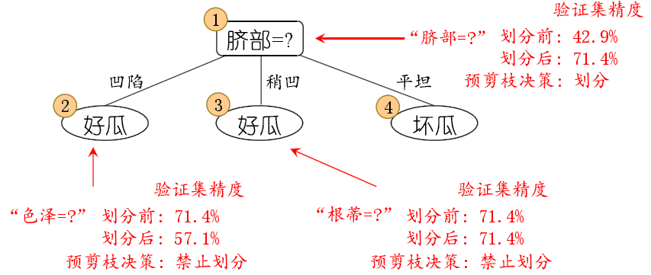
4.3 剪枝处理
预剪枝
基于信息增益准则，对后续结点进行划分
结点④，所含训练样例属于同一类，不再划分
Notes:
对结点③，最优划分属性为“根蒂”，划分后验证集精度仍为71.4%.这个划分不能提升验证集精度，于是，预剪枝策略禁止结点③被划分.
对结点④，其所含训练样例已属于同一类，不再进行划分.

Slide 30
4.3 剪枝处理
预剪枝
优缺点
很多分支都没有展开，降低了过拟合的风险，减少了训练时间开销和测试时间开销
有些分支的当前划分虽不能提升泛化性能，但在其基础上的后续划分却有可能显著提高性能
预剪枝基于贪心本质禁止这些分支展开，给预剪枝决策树带来了欠拟合的风险

Slide 31
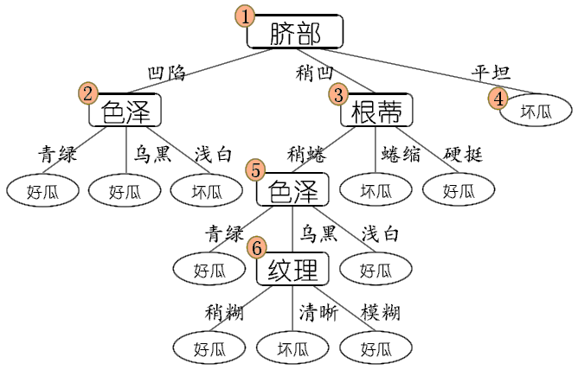
4.3 剪枝处理
后剪枝
先生成一棵完整的决策树，其验证集精度测得为42.9%

Slide 32
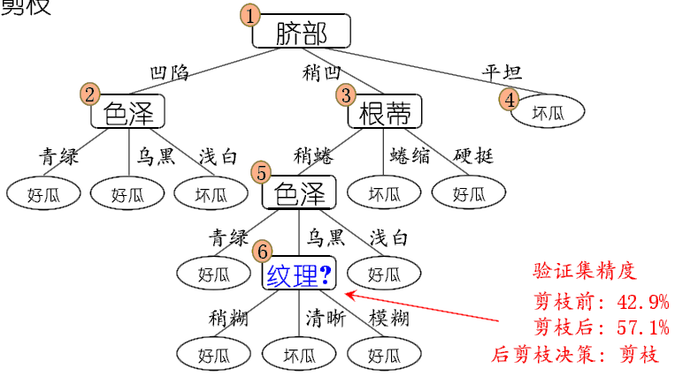
4.3 剪枝处理
后剪枝
考虑结点6，若替换为叶结点，根据其上训练样例{7,5}将其标记为好瓜，测得验证集精度提高至57.1%，于是决定剪枝
Notes:
训练集精度、验证精度不同

Slide 33
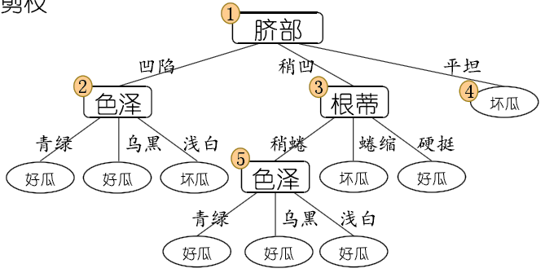
4.3 剪枝处理
后剪枝
考虑结点6，若替换为叶结点，根据其上训练样例{7,5}将其标记为好瓜，测得验证集精度提高至57.1%，于是决定剪枝

Slide 34
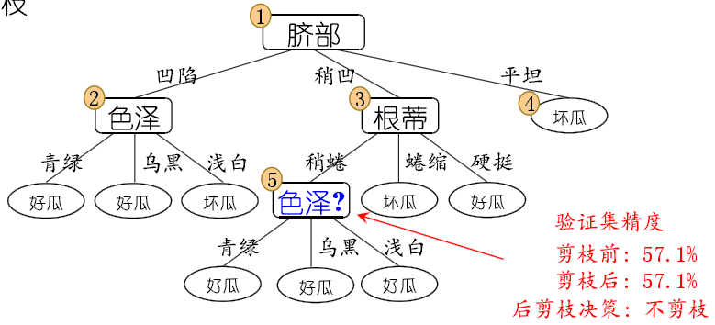
4.3 剪枝处理
后剪枝
考虑结点5，若将其替换为叶结点，根据其上训练样例{6,7,15}将其标记为好瓜，测得验证集精度仍为57.1%，可以不剪枝
Notes:
此种情形下验证集精度虽无提高，但根据奥卡姆剃刀准则，剪枝后的模型更好.因此。实际的决策树算法在此种情形下通常要进行剪枝.本书为绘图的方便.采取了不剪枝的保守策略。

Slide 35
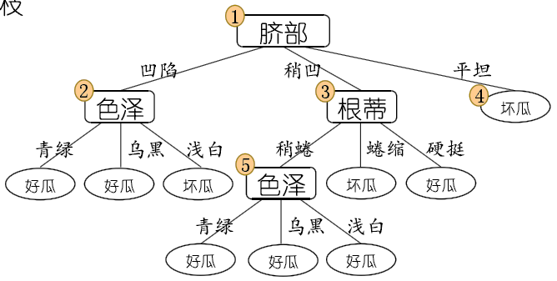
4.3 剪枝处理
后剪枝
考虑结点5，若将其替换为叶结点，根据其上训练样例{6,7,15}将其标记为好瓜，测得验证集精度仍为57.1%，可以不剪枝
Notes:
此种情形下验证集精度虽无提高，但根据奥卡姆剃刀准则，剪枝后的模型更好.因此。实际的决策树算法在此种情形下通常要进行剪枝.本书为绘图的方便.采取了不剪枝的保守策略。

Slide 36
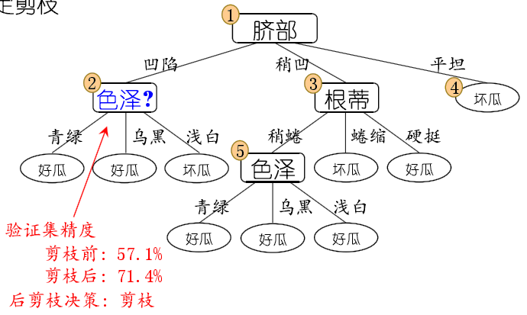
4.3 剪枝处理
后剪枝
考虑结点2，若将其替换为叶结点，根据其上训练样例{1,2,3,14}，将其标记为好瓜，测得验证集精度提升至71.4%，决定剪枝

Slide 37
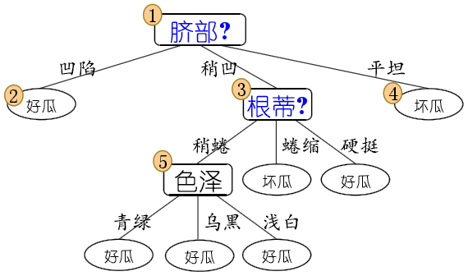
4.3 剪枝处理
后剪枝
对结点3和1，先后替换为叶结点，均未测得验证集精度提升，于是不剪枝

Slide 38
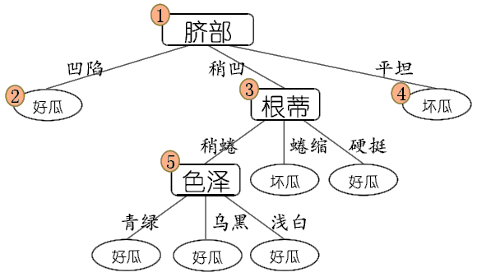
4.3 剪枝处理
后剪枝
最终后剪枝得到的决策树，其验证集精度为71.4%（原先为42.9%）

Slide 39
4.3 剪枝处理
后剪枝
优缺点
保留了更多的分支，欠拟合风险很小，泛化性能往往优于预剪枝决策树
在生成完全决策树之后进行，自底向上对所有非叶结点进行考察，训练开销大
预剪枝vs.后剪枝
时间开销
预剪枝：训练时间开销降低，测试时间开销降低
后剪枝：训练时间开销增加，测试时间开销降低
过/欠拟合风险
预剪枝：过拟合风险降低，欠拟合风险增加
后剪枝：过拟合风险降低，欠拟合风险基本不变
泛化性能：后剪枝通常优于预剪枝

Slide 40
4.4 连续与缺失值
4.4.1 连续值处理
问题：
生成决策树基于离散属性，使用连续属性，连续属性的可取值数目不再有限
不能直接根据连续属性的可取值来对结点进行划分
基本思路
连续属性离散化
如何离散化
Notes:
到目前为止我们仅讨论了基于离散属性来生成决策树。现实学习任务中常会遇到连续属性，有必要讨论如何在决策树学习中使用连续属性.
连续属性的可取值数目不再有限
最简单的策略是采用二分法(bi-partition)对连续属性进行处理，这正是C4.5决策树算法中采用的机制
两个属性值的中位点
Ent信息熵

Slide 41
4.4 连续与缺失值
4.4.1 连续值处理
二分法（C4.5）
设样本集D和连续属性 ， 在D上出现n个不同取值，将值从小到大排序，记为
基于划分点t可将D分为子集 和 ，其中 包含不大于t的样本， 包含大于t的样本
n个属性值可形成n-1个候选离散划分点集合
根据划分纯度，选取最优的划分点
如基于信息增益的最优划分点
Notes:
ENT，样本集D中第k类样本的比例为 ，则D的信息熵
纯度越高，信息熵越低
到目前为止我们仅讨论了基于离散属性来生成决策树。现实学习任务中常会遇到连续属性，有必要讨论如何在决策树学习中使用连续属性.
连续属性的可取值数目不再有限
最简单的策略是采用二分法(bi-partition)对连续属性进行处理，这正是C4.5决策树算法中采用的机制
两个属性值的中位点
Ent信息熵

Slide 42
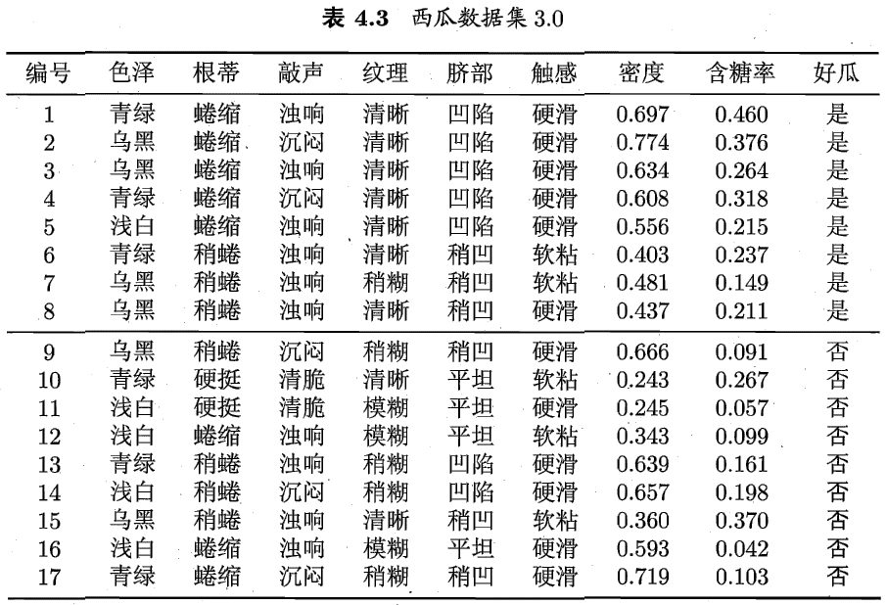
4.4 连续与缺失值
4.4.1 连续值处理
二分法
例：基于信息增益的最优划分点
Notes:
密度、含糖率是连续的

Slide 43
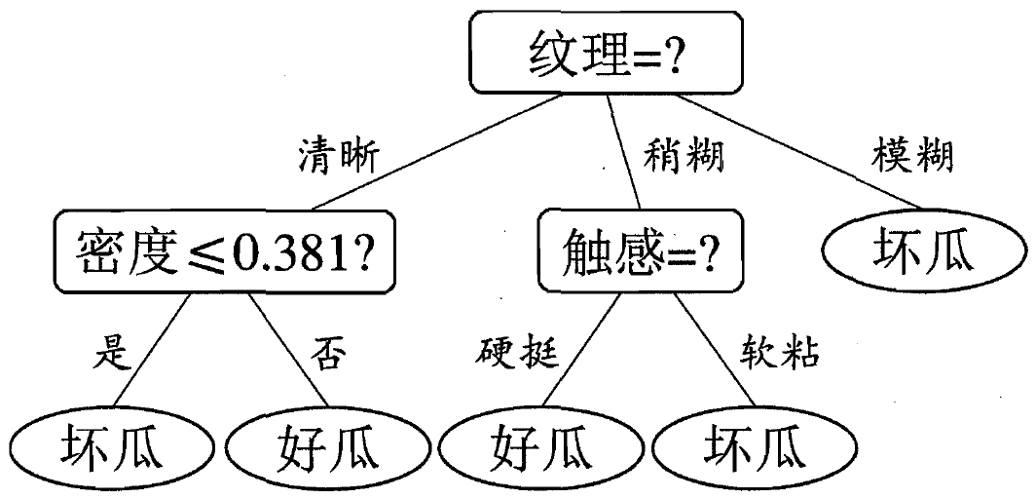
4.4 连续与缺失值
4.4.1 连续值处理
二分法
例：基于信息增益的最优划分点
对属性密度，候选划分点集合包含16个候选值根据前面的式子可得
对属性含糖率，候选划分点集合也包含16个候选值根据前面的式子可得
然后根据各属性的信息增益最终生成决策树
与离散属性不同，连续属性还可作为其后代结点的划分属性

Slide 44
4.4 连续与缺失值
4.4.2 缺失值处理
属性值缺失现象
不完整样本，即样本的某些属性值缺失
由于属性较多、隐私保护等因素
仅使用无缺失值的样例，对数据信息是极大浪费
使用带缺失值的样例
如何在属性值缺失的情况下进行划分属性选择
给定划分属性，样本在该属性值缺失，如何划分

Slide 45
4.4 连续与缺失值
4.4.2 缺失值处理
基本思路：样本赋权，权重划分
给定训练集D和属性 ， 表示D中属性 上没有缺失值的样本子集(问题1)
对于划分属性选择，根据 判断属性 的优劣
设 有V个取值， 表示 中属性取值 的样本子集
表示D中属于第k类 的样本子集
为每个样本 赋予一个权重 ,定义
无缺失值样本所占比例
无缺失值样本中第k类所占比例
无缺失值样本属性 取值 样本所占比例
Notes:
Ent信息熵

Slide 46
4.4 连续与缺失值
4.4.2 缺失值处理
基本思路：样本赋权，权重划分
对于划分属性选择，根据 判断属性 的优劣
信息增益计算式变为
其中
对于属性值缺失(问题2)
若样本 的 属性取值已知，将 划入对应的子结点，且样本权值在子结点中保持为
若样本 的 属性取值未知，将 同时划入所有子结点，且样本权值调整为
Notes:
Ent信息熵

Slide 47
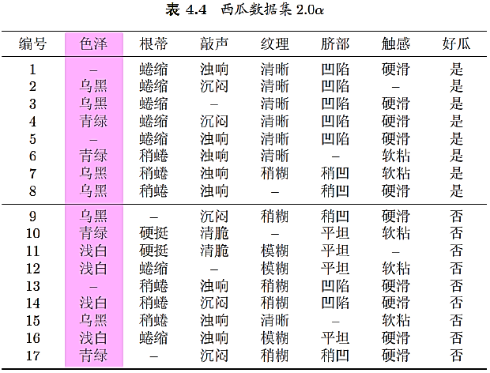
4.4 连续与缺失值
4.4.2 缺失值处理
基本思路：样本赋权，权重划分
例子
学习开始，根结点包含样例集D全部样例，权重均为1

Slide 48
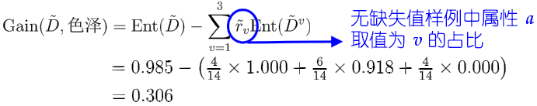
4.4 连续与缺失值
4.4.2 缺失值处理
基本思路：样本赋权，权重划分
例子
属性色泽的信息增益
对于属性色泽，无缺失值样例子集 包含14个样例，信息熵为
令 分别表示在属性色泽取值为青绿、乌黑、浅白的样本子集，则有
样本子集 上属性色泽的信息增益为

Slide 49

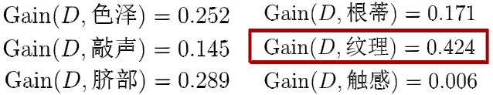
4.4 连续与缺失值
4.4.2 缺失值处理
基本思路：样本赋权，权重划分
例子
属性色泽的信息增益
对于属性色泽，样本集D的属性色泽信息增益为
类似地可计算出所有属性在数据集上的信息增益

Slide 50
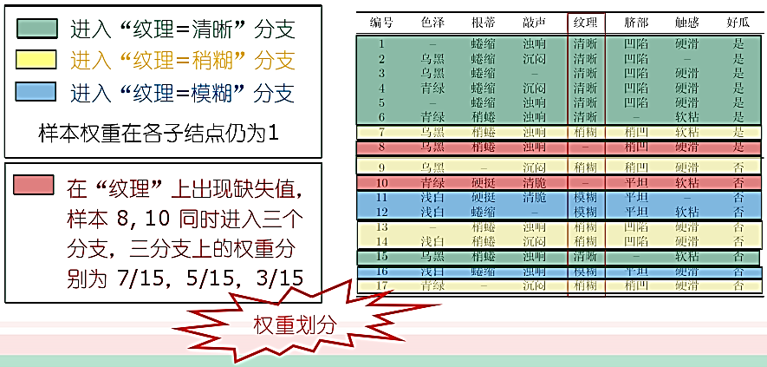
4.4 连续与缺失值
4.4.2 缺失值处理
基本思路：样本赋权，权重划分
例子
通过属性纹理的划分

Slide 51
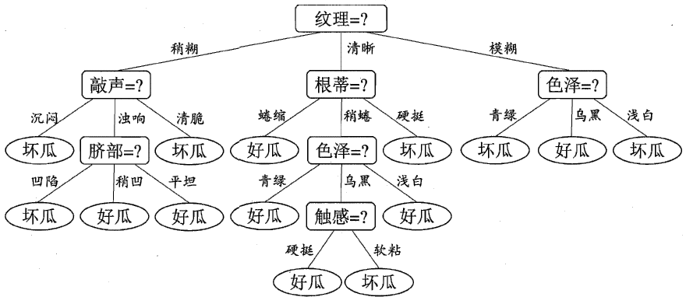
4.4 连续与缺失值
4.4.2 缺失值处理
基本思路：样本赋权，权重划分
例子
结点划分过程递归执行，最终生成的决策树

Slide 52
4.5 多变量决策树
轴平行划分
单变量决策树在每个非叶结点仅考虑一个划分属性
若把每个属性视为坐标空间中的一个坐标轴，则d个属性描述的样本就对应了d维空间中的一个数据点
对样本分类意味着在这个坐标空间中寻找不同类样本之间的分类边界
形成的分类边界有一个明显的特点，轴平行，即它的分类边界由若干个与坐标轴平行的分段组成
Notes:
单变量决策树，每次只用一个变量划分
轴平行(axis-parallel)

Slide 53
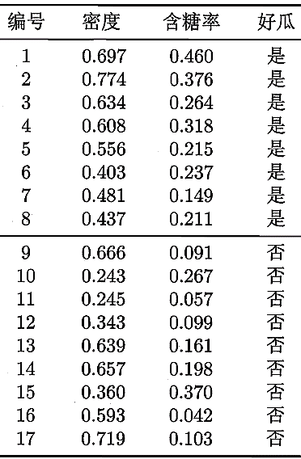
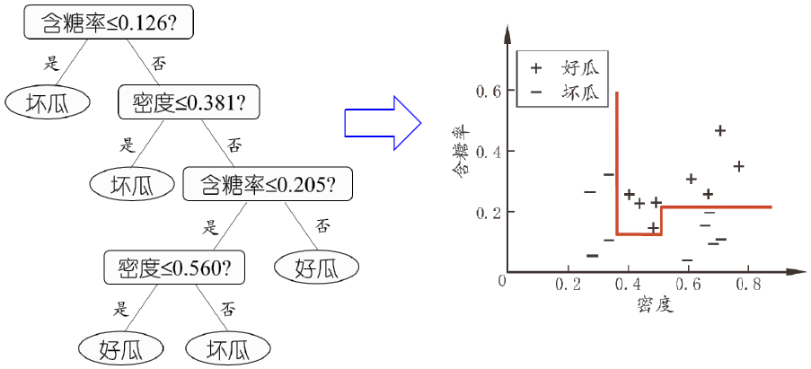
4.5 多变量决策树
轴平行划分
例

Slide 54
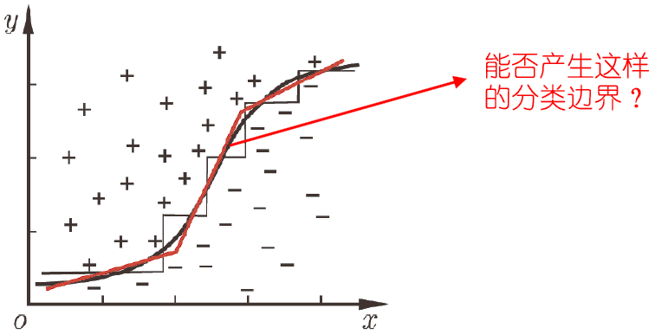
4.5 多变量决策树
轴平行vs.倾斜
轴平行分类边界有较好的可解释性
当学习任务所对应的分类边界很复杂时，需要非常多段划分才能获得较好的近似
决策树复杂，要大量的属性测试，预测时间也大
若使用斜的划分边界，决策树将大为简化
多变量决策树

Slide 55
4.5 多变量决策树
多变量决策树
能实现斜划分甚至更复杂划分
如斜划分的多变量决策树
非叶结点不是对某个属性，而是对属性的线性组合进行测试，即每个非叶结点是一个线性分类器
和 在该结点所含的样本集和属性集上学得
每个非叶结点不是寻找最优划分属性，而是试图建立一个合适的线性分类器
Notes:
多变量(multivariate)决策树

Slide 56
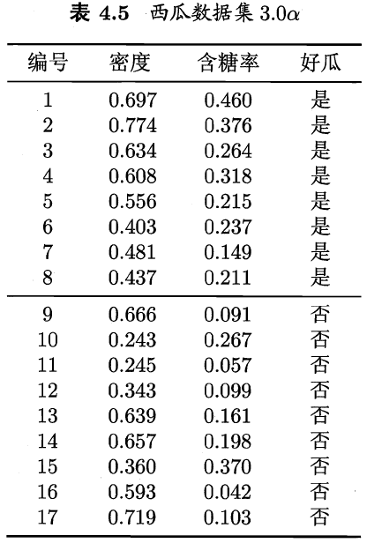
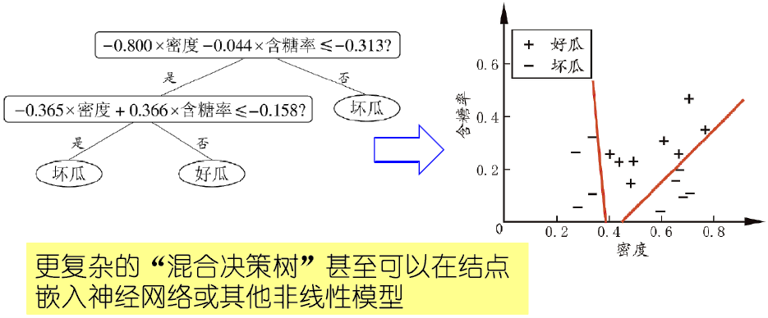
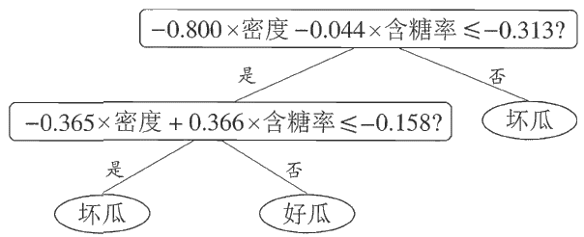
4.5 多变量决策树
多变量决策树
如斜划分的多变量决策树

Slide 57
作业
4.3、4.4、4.5、4.6

